Slide 1
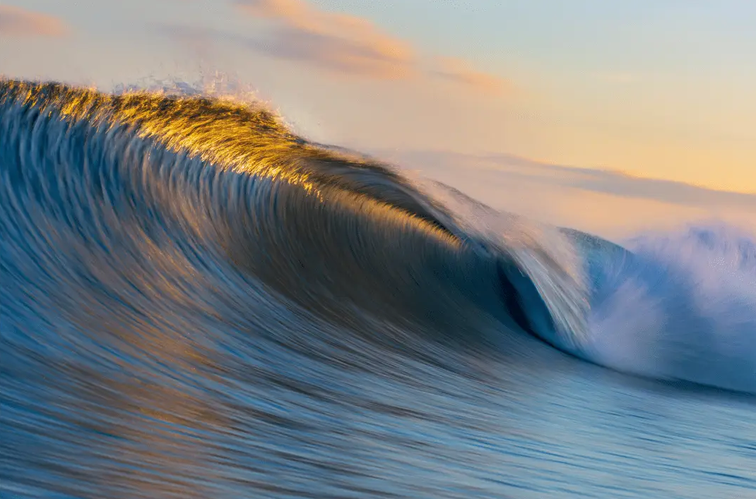
高三语文一轮复习
分析修辞手法构成及表达效果

Slide 2
考情微观
年份 | 卷别 | 提问方式 | 设题角度 | 命题特点
2024 | 新高考Ⅰ卷 | 文中第一段用“电”比喻人的精力体力，使用了借喻的修辞手法。请以“云”为本体写一个句子。要求：语意完整，使用借喻；借喻贴切，表达流畅。 | 比喻（借喻） | ①修辞手法是高考高频考点。有两种考查方式：一是直接设题；二是间接考查. ②就修辞手法本身考查而言，重点是常用的九种修辞手法，重点中的重点是修辞手法的表达效果。 ③考查题型有选择题，更多的是主观题。2021年主观题只考了一种修辞手法，2022年变为把两种修辞手法结合在一起考查。
2022 | 新高考Ⅰ卷 | 文中画横线的句子使用了设问和排比的修辞手法，请结合材料简要分析其表达效果。(4分) | 设问、排比
 | 新高考Ⅱ卷 | 文中画波浪线的部分除了比拟以外还使用了哪种修辞手法？请结合原文分析其表达效果。(5分) | 比拟、排比
 | 全国 甲卷 | 下列选项中，加颜色的词语和文中“槐蝉”所用修辞手法不同的一项是(3分) | 借代、比喻
2021 | 新高考Ⅰ卷 | 文中画横线的句子使用了对偶的修辞手法，请简要分析其构成和表达效果。(5分) | 对偶
 | 全国 甲卷 | 文中画波浪线处使用了拟人的修辞手法，请简要分析其表达效果。(5分) | 拟人
2020 | 新高 考Ⅰ、Ⅱ卷 | 比喻具有相似性，请据此对文中画横线的句子所用比喻进行简要分析。(4分) | 比喻

Slide 3
分析修辞手法构成及表达效果
明晰特性，辨析得法，作答规范

Slide 4
【典例导学】
1.(2020·新高考Ⅱ）
早期的风筝制作十分简单,用竹蔑做骨架,贴上素绢或白纸,结好线绳,便可放飞了。随着时间的推移.风筝的制作技艺不断炉火纯青，样式也逐渐丰富起来,从动物、植物、器具、文字,到人物、仙佛,不一而足,风筝于是有了很强的观赏性和艺术价值。有些风筝还安装了声响装置,如著名的“板鹞”风筝,通体安装笛哨,少则数十个,多则成百上千。放飞时百哨齐鸣,宛若空中交响乐,具有独特的魅力,大大增加了放风筝的趣味性。
比喻具有相似性,请据此对文中画横线的句子所用比喻进行简要分析。(5分)
①①句中把放飞风筝时百哨齐鸣的声音比作交响乐,体现了比喻的相似性。
②放飞风筝时百哨齐鸣,交响乐由多人共同演奏,二者相似。
③交响乐很有魅力,笛哨声也很有魅力,二者相似。
(分析比喻的相似性1分,具体相似点每点2分)

Slide 5
【典例导学】
2.(2023·新高考Ⅰ）
文段一 网络时代，我们没有办法也没有必要记住所有的信息 ，毕竟互联网随时可以帮我们查阅。不过我们也不能过于依赖互联网，像互联网可以解决所有问题似的。通过一些训练提升记忆力，也一直是我们孜孜以求的目标。
文段二 祥子愿意早早的拉车跑一趟，凉风飕进他的袖口，使他全身像洗冷水澡似的一哆嗦，一痛快。有时候起了狂风，把他打得出不来气，可是他低着头，咬着牙，向前钻，像一条浮着逆水的大鱼；风越大，他的抵抗也越大，似乎是和狂风决一死战。 以上两个文段中画横线部分，都有“像……似的”，说说二者表意上的不同。
①“像互联网可以解决所有问题似的”的意思是互联网并不能够决所有的问题，“像……似的”表示看似是，但其实不是，总体上表示否定。
②“像洗冷水澡似的”是打比方,表示“凉风飚进他的袖口”的感觉就如同“洗冷水澡”一样，像……似的”表示“与……相似”。

Slide 6
【典例导学】
3.(2024·新高考Ⅰ）
当你觉得劳累而懒得说话，情绪、胃口不佳且脑子不转时，往往是身体在提醒你：“电量已经触底，需要立即充电。”常用的充电方式，包括合理睡眠、适度运动、调整饮食等多种，其中睡眠最为重要。睡眠不足和睡眠过度都会加重人的疲惫感，引发多种疾病，所以，如何通过睡眠快速让自己精力充沛，才是问题的关键。
文中第一段用“电”比喻人的精力体力，使用了借喻的修辞手法。请以“云”为本体写一个句子。要求：语意完整，使用借喻；借喻贴切，表达流畅。
示例一：那是一个晴朗的夏日,蔚蓝的天空中飘着一朵朵洁白的莲花。
示例二：一阵大风吹过，天空中拥挤的羊群被吹得摇摇摆摆，逐渐向远处散去。
评分参考：使用了借喻的修辞手法，给2分:借喻贴切，给1分;语意完整，给1分;语言流畅，给1分。

Slide 7
【总结所得】
1.掌握比喻特征（相似性）；2.掌握比喻作用；3.结合语段语境
【答题规范】
(1)比喻具有相似性题型①运用了比喻的修辞手法，将……比作……，体现了比喻的相似性。②……和……相似，……和……(在)……(方面)相似。
分析相似之处时，内容一定要全面，结合画线句子或者上下文从局部细节放大分析
(2)比喻的构成与效果题型
①将……比作……，运用了比喻的修辞手法。
②生动形象地写出了……，表达了……。
分析效果时，要答出情感是什么、强调的是什么等内容。

Slide 8
【典例导学】
4.(2022·全国甲卷）
下列选项中，加点的词语和文中“槐蝉”所用修辞手法不同的一项是( )
古代社会，槐树还是三公(太师、太傅、太保)宰辅之位的象征，并出现了一些由“槐”字构成的具有政治寓意的词，如槐岳(朝廷高官)、槐蝉(高官显贵)、槐第(三公的宅第)等。槐树因此也受到读书人的喜爱。
A．主人下马客在船，举酒欲饮无管弦。 B．埋骨何须桑梓地，人生无处不青山。
C．六军不发无奈何，宛转娥眉马前死。 D．心非木石岂无感？吞声踯躅不敢言。
D
解析 文中的“槐蝉”运用了借代的修辞手法，代指高官显贵。A项“管弦”代指音乐。B项“桑梓”代指家乡。C项“娥眉”代指美貌的女子，此处指杨贵妃。D项运用了比喻的修辞手法，“人心”是本体，“木石”是喻体。

Slide 9
【典例导学】
5.(2024·全国甲卷)
两座威严的雪峰——托木尔峰和汗腾格里峰巍然耸立，俯视着周边十多座海拔6000米以上的山峰。带着充沛的水汽在伊犁河谷一路长驱直入的暖湿气流造就了一片片麦浪滚滚的田地和水草丰美的牧场。博斯腾湖碧水连天，赛里木湖晶莹澄澈，艾比湖“盐”装素裹，天池静卧在苍翠环绕之中……
19. 下列句子中画波浪线的词语与文中画波浪线的“苍翠”，所用的修辞手法相同的一项是（3分）
A. 烟花向上空冲去，下落时便洒散着满天花雨。
B. 鲁迅先生穿着朴素的长衫，从容地坐在西装领带们旁边。
C. 夏天的雨是热情洋溢的，喜欢不打招呼就前来拜访。
D. 微风过处，送来缕缕清香，仿佛远处高楼上渺茫的歌声似的。
B “苍翠”属于借代修辞，颜色代树木。重点：借代与借喻的区别。
A.比喻（借喻），把漫天洒散的烟花比喻成“雨”；B.借代，用“西装领带”借指人们；C.拟人，赋予自然现象“雨”以人的特点“热情洋溢”“喜欢”“打招呼”“拜访”；D.通感，沟通了视听两种感官，把鼻子嗅到的“清香”比喻成耳朵听到的“歌声”。

Slide 10
【理解小练3】
下列诗句中没有使用借代手法的一项是（ ）
A.浔阳地僻无音乐，终岁不闻丝竹声。
B.主人下马客在船，举酒欲饮无管弦。
C.何以解忧？唯有杜康。
D.羁鸟恋旧林，池鱼思故渊。
√
D项使用了比喻手法，其他三项均使用了借代手法。

Slide 11
【辨识区分】 借代与借喻的区别
①判断本体和喻体是两种事物还是一种事物。借喻所用的喻体和本体是两种事物，而借代大多数情况下都是以事物的某种特征来指代该事物。
②分析它们构成的基础。构成借喻的基础是本体和喻体之间的相似性，而构成借代的基础则是事物本身所包含的相关性。
③看能否变成明喻。借喻大都可以变为明喻，而借代则不能。

Slide 13
【典例导学】
6.(2021·全国甲卷)
新疆属于绿洲农业区，干旱少雨，为了让棉花吃好喝好长得好，就要进行科学的水肥管理。膜下滴灌、水肥一体化灌溉等栽培技术的应用，为新疆棉生产的提质增效奠定了坚实的基础。
文中画波浪线处使用了拟人的修辞手法，请简要分析其表达效果。(5 分)
①文中把棉花吸收足重的水分和肥料才能长得好，比拟成人吃好饭喝好水才能健康成长，投射了作者对棉花的感情；②使表达比较活泼。
评分参考:
答出一点给2分，若出两点给5分。意思答对即可。如有其它答案，只要言之成理，可酌情给分。
执行细则:1.答出用拟人表达的语意情感把棉花吸收足量的水分和肥料才能长得好，比拟成人吃好喝好水才能健康成长，表达作者对棉花的喜爱之情。给2分。2.答出拟人修辞的表达效果的，如表达活泼、生动形象，俏皮活泼的给2分。3.若答出两点的，给5分。4 若言之成理，酌情给分。

Slide 14
【典例导学】
7.(2022·全国卷Ⅱ)
那园里的蝴蝶，蚂蚱，蜻蜓，也许还是年年仍旧，也许现在完全荒凉了。
小黄瓜，大倭瓜，也许还是年年的种着，也许现在根本没有了。
那早晨的露珠是不是还落在花盆架上，那午间的太阳是不是还照着那大向日葵，那黄昏时候的红霞是不是还会一会儿工夫变出来一匹马来，一会儿工夫变出来一匹狗来，那么变着。
文中画波浪线的部分除了比拟以外还使用了哪种修辞手法？请结合原文分析其表达效果。
排比。
①使内容丰富：以三个结构为“那……是不是还……”的句子，用细腻的笔触从不同角度一一展现“我”对园中各种美好景物的回忆。
②增强语势：三个结构相似的句子排列连用，有力地抒发了“我”对曾经的乐园的无限怀念和一切美好终将逝去的惆怅。

Slide 15
【理解小练2】
下列诗句中没有使用比拟手法的一项是（ ）
A.一水护田将绿绕，两山排闼送青来。
B.欲把西湖比西子，淡妆浓抹总相宜。
C.好雨知时节，当春乃发生。
D.蓬山此去无多路，青鸟殷勤为探看。
√
B项使用了比喻手法，其他三项均使用了拟人手法。

Slide 16
【辨识区分】 比拟与比喻的区别
①比拟是仿照拟体(用来比拟的事物)的特征“摹”写本体(被比拟的事物)，重在“拟”；比喻是用喻体比方本体，重在“喻”。
②比拟中，本体和拟体彼此交融，浑然一体，本体必须出现，拟体一般不出现；比喻的本体和喻体一主一从，本体或出现或不出现，而喻体必须出现。

Slide 17
【典例导学】
8.(2022·全国卷Ⅰ)
失败在航天领域的研发过程中是司空见惯的。奕恩杰从导弹研究的技术员到中国探月工程首任总指挥，经历过各种各样的失败，大到火箭里面的特殊装置出现问题，小到一个插头插错了。这些失败意味着什么？意味着多少个日夜的辛苦付之一炬，意味着接下来的工作更加艰苦卓绝，意味着你在世界的航天格局中可能突然之间换了赛道。奕恩杰认为：失败也是在给我们上课，当问题一一解决的时候，成功就在我们前面。
文中画横线的句子使用了设问和排比的修辞手法，请结合材料简要分析其表达效果。
①一问一答，从多个角度回答了研发失败对栾恩杰和航天工作者产生的影响；
②三个“意味着”句式整齐，节奏感强，且有递进效果，加强语势，突出航天研发过程的艰难，侧面烘托出航天工作者的坚韧顽强和航天工作的重要性。

Slide 18
【典例导学】
9.(2021·新高考Ⅰ）
传统文化展现传统节日，传统节日传承传统文化。剪纸灯谜，描绘城乡风物；秧歌花鼓，传播时代精神。火树银花踏歌行，古风新韵颂文明，一席汁醇味正的文明盛宴，让市民近距离感受到传统文化的深厚魅力和传统节日的浓厚氛围。
文中画横线的句子使用了对偶的修辞手法，请简要分析其构成和表达效果。
（1）构成特点：“剪纸灯谜”和“秧歌花鼓”都是并列式的名词性词组，对仗工整；“描绘城乡风物”和“传播时代精神”都是动宾式结构，其中“描绘”对应“传播”，“城乡风物”“时代精神”均为偏正结构、名词性质，对仗工整；可见字数相等，词性相对，意思相关，上下两句构成一组对偶。
（2）表达效果：①形式上，音节整齐匀称，顿挫感强
②内容上，点面结合，凝练集中，概括力强。突出了我国传统节日的内容和传统节日的价值。

Slide 19
【理解小练6】
下列诗句中没有使用排比手法的一项是
A.东市买骏马，西市买鞍鞯，南市买辔头，北市买长鞭。
B.江南可采莲，莲叶何田田。鱼戏莲叶间。鱼戏莲叶东，鱼戏莲叶西，
鱼戏莲叶南，鱼戏莲叶北。
C.行路难，行路难，多歧路，今安在？长风破浪会有时，直挂云帆济沧海。
D.长江万里白如练，淮山数点青如淀。江帆几片疾如箭，山泉千尺飞如电。
√
C项使用了反复、反问、用典手法，其他三项均使用了排比手法。

Slide 20
【辨识区分】 对偶与排比的区别
①对称性与平列式。对偶是两个语言单位，而排比是三个或三个以上的语言单位。对偶要求必须对称，字数相等；排比要求结构大体相似，字数要求不甚严格。
②词语的重字与避重有别。排比经常以同一词语作为彼此的提示语，使排比内容互相衔接，给人以紧凑密集之感；而典型的对偶句上下两句不重字。
③对偶以要求平仄对仗为佳，排比则无此要求。

Slide 21
【理解小练7】
下列诗句中没有使用反复手法的一项是( )
A.年年岁岁花相似，岁岁年年人不同。
B.乐游原上清秋节，咸阳古道音尘绝。音尘绝，西风残照，汉家陵阙。
C.少年不识愁滋味，爱上层楼。爱上层楼，为赋新词强说愁。
D.几时归去，作个闲人。对一张琴，一壶酒，一溪云。
√
D项使用了排比手法，其他三项均使用了反复手法。

Slide 22
【理解小练9】
下列诗句中与其他三项所使用的修辞手法不同的一项是( )
A.人生自古谁无死？留取丹心照汗青。
B.春来江水绿如蓝，能不忆江南？
C.此夜曲中闻折柳，何人不起故园情？
D.妆罢低声问夫婿，画眉深浅入时无？
√
D项为一般疑问句，其他三项均为反问句。

Slide 23
【辨识区分】 设问与反问的区别
①设问不表示肯定什么或否定什么，而反问则明确地表示肯定或否定的内容。
②设问主要是提出问题，引起注意，启发思考，然后自己回答；而反问主要是加强语气，用确定的语气表明自己的思想，答在问中。

Slide 24
总结”修辞表达效果“答题规范
1.结合语境分析修辞手法运用效果。
2.分析表达效果要注意多角度。①内容上，对……起强调作用，使描写生动形象，突出……的特点。②情感上，表达作者……的情感，抒情意味浓厚。③句式上，整齐有序，整散结合等。④语言上，生动、活泼、典雅，具有音乐美等。⑤语气上，增强语气，增强气势。⑥阅读效果上，激发读者阅读兴趣，加深读者印象，引发读者思考。
另外，有时要结合结构分析，如过渡、铺垫等。这一点要结合修辞句在文段中的位置分析，不是答每道题都必须有的。

